Slide 1

모바일 앱 프로그래밍
프로젝트설계실습Ⅰ
최종발표
MEMO PAY
일정 및 급여관리 어플리케이션

Slide 2
1. 어플리케이션 주제 및 목적
3.시스템 설계
MEMO PAY
2. UI
4. 구현동영상

Slide 3
어플리케이션 주제 및 목적
1

Slide 4
주제
급여/일정관리 어플리케이션

Slide 5
목적
급여계산기 어플 + 일정관리 어플
단순한 UI로 사용자가 접근하기 쉬운 어플

Slide 6
UI
2

Slide 7
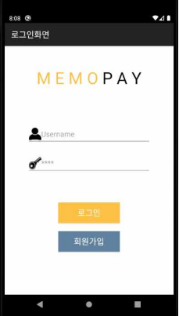
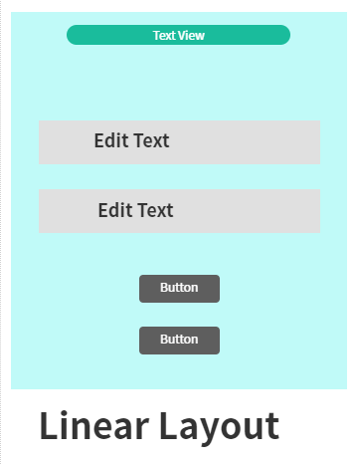
로그인

Slide 8
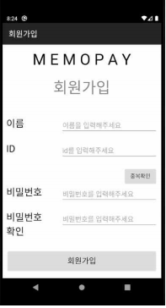
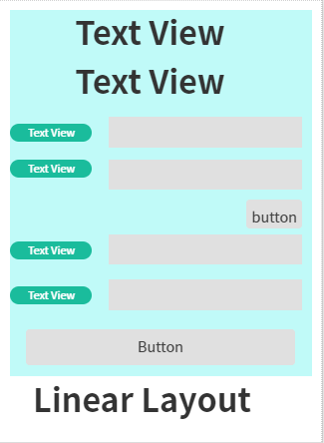
회원가입

Slide 9
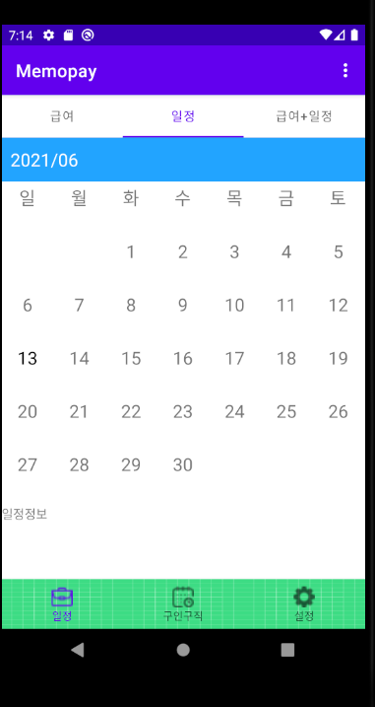
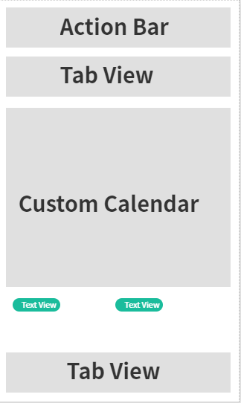
캘린더

Slide 10
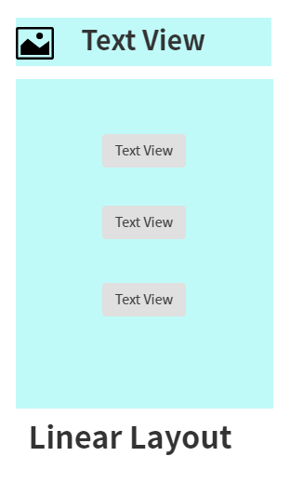
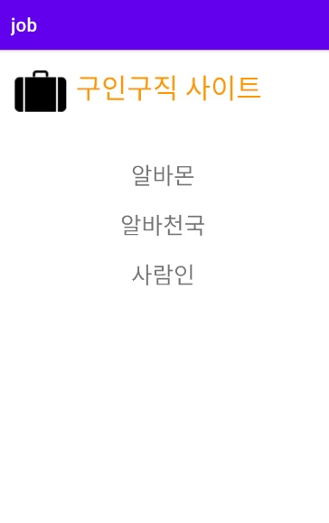
구인구직

Slide 11
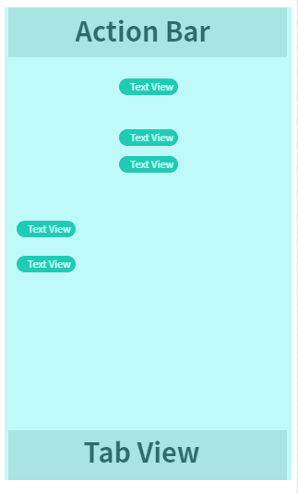
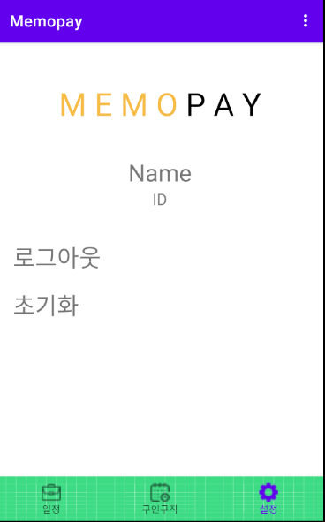
설정

Slide 12
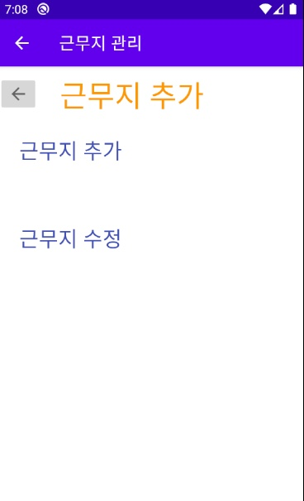
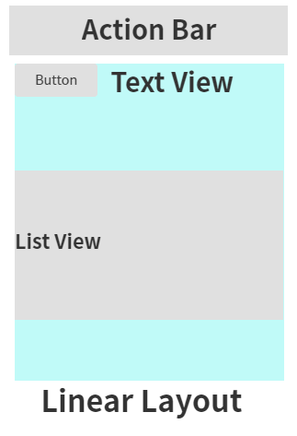

근무지 관리

Slide 13
근무지 관리

Slide 14
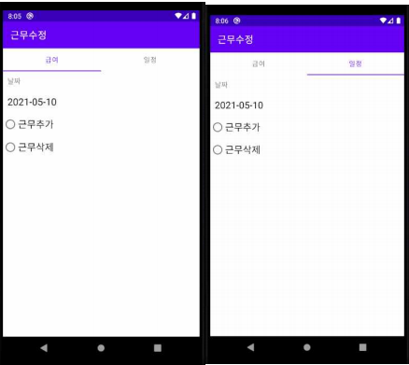
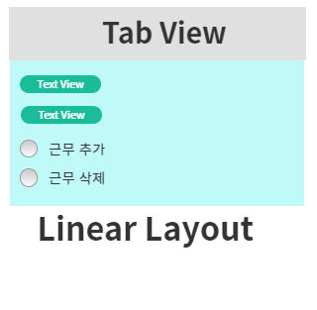
근무지 수정

Slide 15
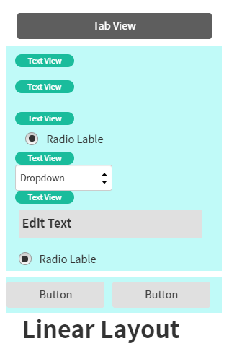
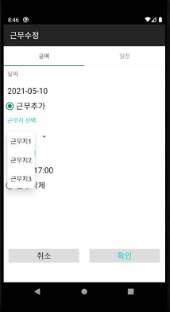
근무지 수정
근무추가 라디오 버튼 선택 시
-> Dropdown으로
근무지목록 나열

Slide 16
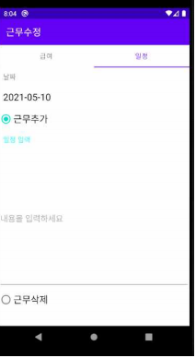
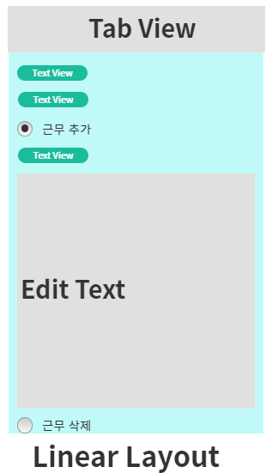
근무지 수정
근무추가 라디오 버튼 선택 시
-> EditText로 일정입력

Slide 17
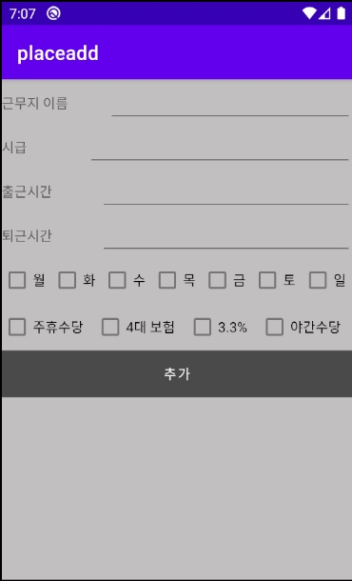
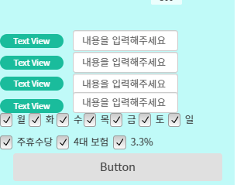
근무지 수정
Check Box로 자신의
해당되는 정보 체크

Slide 18
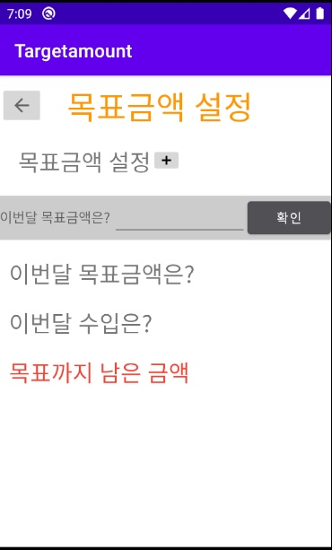
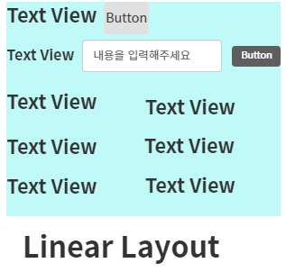
목표금액

Slide 19
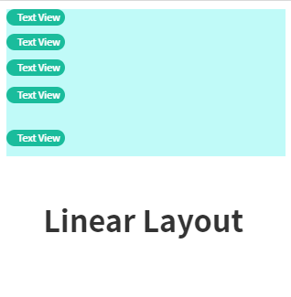
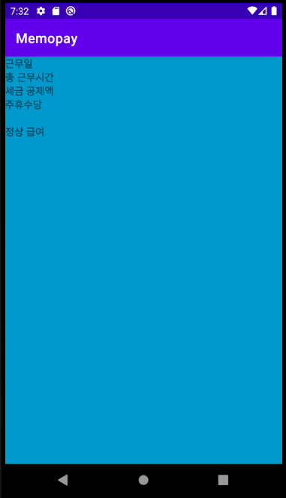
급여 정산

Slide 20
시스템설계
3

Slide 21
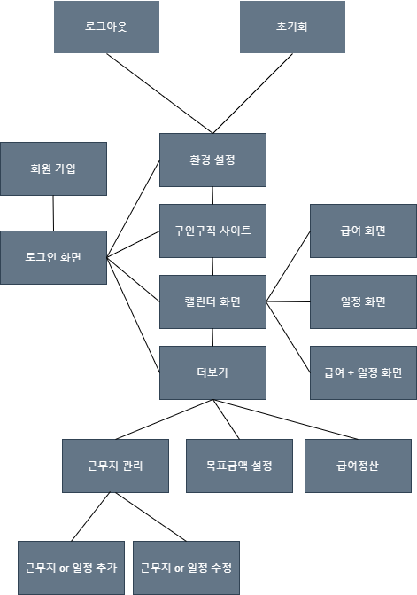
화면 간 연결구조

Slide 22
주요기능
회원가입 & 로그인
급여 / 일정 추가
급여계산
구인구직사이트 연결(알바몬, 알바천국, 사람인)
마이페이지

Slide 23
기대효과
- 하나의 앱으로 급여관리와 일정관리를 할 수 있다.
- 간편한 회원가입으로 부담이 없다.
- 급여 / 일정 / 급여+일정을 선택하여 볼 수 있다.
- 이번 달 목표금액 설정 기능을 통해서 따로 계산하지 않고도 편리하게 알 수 있다.
구인사이트 연결 기능으로 쉽게 접속할 수 있다.

Slide 24
구현
4

Slide 25
기획
프로젝트설계실습Ⅰ
MEMO PAY
실행
감사합니다
어플
Q&A

